Slide 1
Nesneye Dayalı Programlama
Sakarya Üniversitesi
Bilgisayar ve Bilişim Bilimleri Fakültesi
Bilgisayar Mühendisliği
Prof. Dr. Ümit KOCABIÇAK
Prof. Dr. Cemil Öz
Öğr. Gör. Nevzat TAŞBAŞI
Öğr. Gör. Sinan İLYAS
2017
1. HAFTA

Slide 2
Ders Hakkında
Değerlendirme:
% 45 – Ara Sınav
% 25 - Proje
% 30 - Ödev (3 adet)
%100 Toplam
% 55 – Yıl İçi Çalışmalar
% 45 – Yıl Sonu sınavı
%100 Toplam

Slide 3
Ders İçeriği
.NET Framework Mimarisi ve C#’a Genel Bakış
Veri Tipleri, Temel Giriş-Çıkış Örnekleri
Operatörler, Kontrol Deyimleri, Döngüler, Diziler, Düzensiz Diziler, Numaralandırmalar, Yapılar
Grafiksel Kullanıcı Arayüzü Tasarımı
Sınıf Kavramı, Sınıf Üyeleri, Nesne Kavramı, Sarmalama
Metotlar, Overloading kavramı, Operatörlerin Aşırı Yüklenmesi, Kurucu ve Yıkıcılar, this anahtar kelimesi
Kalıtım, Sealed Sınıf, Virtual metot ve özellikler, Arabirimler (Interface) Çok biçimlilik (Polimorphism)
Koleksiyonlar, Genelleyiciler (Generics)
UML, UML Sınıf Diyagramları, UML Kullanıcı Diyagramları
Temsilciler (delegate) ve Olay (event) kavramı
İstisna yöntimi ve hata ayıklama

Slide 4
Kaynaklar
Dersin Resmi Kitabı
C# 4.0- The Complete Reference: Herbert Schildt (İngilizce)
C# 4.0- Herkes İçin Herbert Schildt (Türkçe)
Yardımcı Kitaplar
Her Yönüyle C# 6.0 : Sefer Algan (Temel Düzey)
C# ile Tasarım Desenleri ve Mimarileri: Ali Kaya, Engin Bulut (İleri Seviye)
Projeler İle C# 5.0 ve SQL Server 2014, Süleyman Uzunköprü (İleri Seviye + veri tabanı)
Online Siteler:
http://www.tutorialspoint.com/csharp/index.htm
http://www.c-sharpcorner.com/
www.csharpnedir.com
www.codeguru.com

Slide 5
.NET Mimarisi Nedir?
.NET yeni bir yazılım geliştirme platformu
Uygulama ve çözüm hedefleri:
Masaüstü, WEB, Mobil, Gömülü Sistemler, Endüstriyel
Tümleşik sistem tasarımları
Internet uygulamalarına ve teknolojilerine destek
Yeni programlama dili : C#
Yeni program geliştirme altyapısı (.NET mimari)
Yeni programcılık mantığı (Çoklu Dil Kullanımı)
Platformdan bağımsız uygulamalar *
*:Microsoft tabanlı sistemler : XP, Vista, Win7, Win8, Win10, WinMobile, WinCE, Linux (sınırlı)

Slide 6

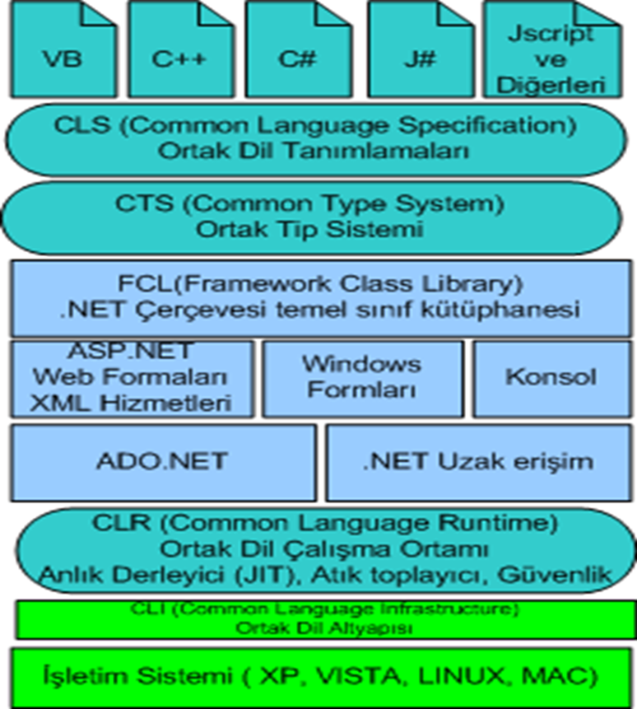

Slide 7
.NET ve Alternatifler
Ölçütler | .NET Microsoft | JAVA Oracle | ColdFusion Adobe | PHP Gönüllü Grup
Derlenmiş ve Önderlenmiş Kod | Var | Var | Var | Yok
Script Diller | Var | Var | Var | Var
Nesne Yönelimli | Var | Var | Var | Var
Desteklenen Diller | C++, C#, VB, Pyton, Perl, COBOL, Delphi vb.. 25 Dil | Java | CFML ve CFScript | PHP
Internet Tarayıcı Uyumluluğu | Var | Var | Var | Var
Açık Kaynak Kodu | Kısmi | Var | Kısmi | Var

Slide 8
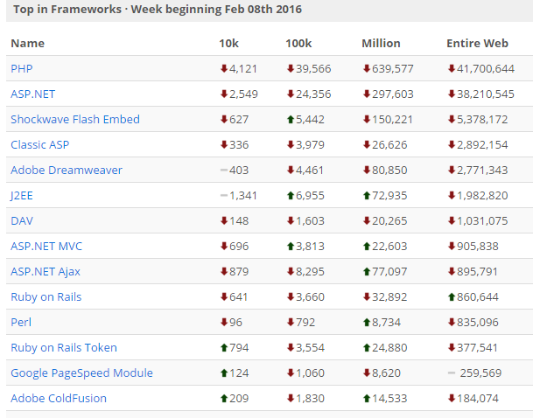
En Popüler Framework’ler (2016 için)

Slide 9
.NET Model Gelişimi (2002-2008)
.NET Model Gelişimi (2008-2016)
.NET Model | Program Geliştirme Ortamı | Yenilikler
1.0 | Visual Studio .NET | CLR 1.0 Nesne Yönelimli Web uygulama geliştirme desteği DLL sınıf kütüphanelerinin kullanımı
1.1 | Visual Studio 2003 | ASP.NET ve ADO.NET özelliklerinin iyileştirilmesi Mobil ASP.NET kontrol desteği Güvenlik iyileştirmeleri ODBC ve Veritabanları için destek Internet Protocol version 6 (IPv6) support
2.0 | Visual Studio 2005 | CLR 2.0 Generics ve generic collections Partial sınıflar Nullable tipler Anonymous metotlar ASP.NET için yeni kontrol ve özellikler
3.0 | Visual Studio 2005 | Windows Presentation Foundation (WPF) Windows Communications Foundation (WCF) Windows Workflow Foundation (WF) ve CardSpace
3.5 | Visual Studio 2008 | AJAX desteği LINQ desteği Dinamik Veri desteği Multi-targeting Framework desteği
.NET Model | Program Geliştirme Ortamı | Yenilikler
4.0 | Visual Studio 2010 | CLR 4.0 Managed Extensibility Framework (MEF) Dynamic Language Runtime (DLR) Task Parallel Library
4.5 | Visual Studio 2012 | CLR 4.0 özelliklerinde iyileştirme Async Desteği Windows Store uygulamalarını geliştirme desteği WPF, WCF, WF ve ASP.NET üzerinde iyileştirmeler
4.5.1 | Visual Studio 2013 | Performans ve hata ayıklamada iyileştirme Otomatik bağlama yönlendirme Windows Store uygulamaları için gelişmiş destek
4.6 | Visual Studio 2015 | RyuJIT: 64-bit sistemler için yeni JIT Açık Kaynak .Net Framework Paketleri Code sayfaları için destek Olay takibinde (event tracking) iyileştirmeler

Slide 10
.NET Teknolojileri
Windows Formları ve Konsol
WEB Teknolojileri
ASP.NET
ASP.NET MVC
WEB Formları
WEB Hizmetleri (XML)
SOAP (Simple Object Access Protocol)
UDDI (Universal Description, Discovery and Integration)
WSDL (Web Services Description Language)
REST (Representational State Transfer)
Veritabanı Teknolojileri
ADO.NET
WPF, Silverlight,

Slide 11
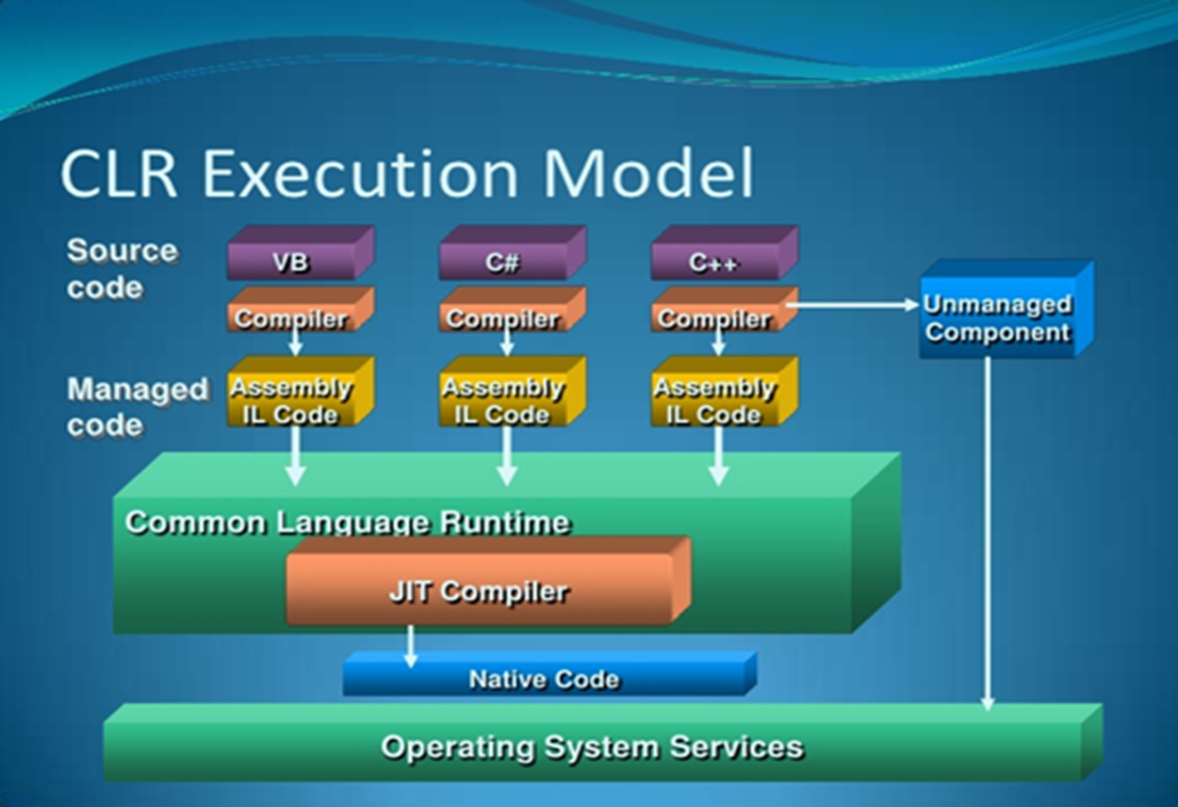
.NET Program Akışı

Slide 12
.NET Teknolojisi: CLR (Common Language Runtime)
Kaynak
Kodu
Derleyici
DLL veya EXE
CLR
Sınıf Kütüphane
Kodları
Sınıf
Yükleyici
JIT
Anlık
Derleyici
Derlenmemiş
Bir method
çağırma
Güvenilir ve
ÖnAnlık
Kod
Kontrollü
Yerel
Kod
Güvenlik Kontrolü
Çalışma

Slide 13
Örnek C# Program Çalışma Akışı

Slide 14
.NET Özellikleri
CLR hangi dil kodunu çalıştırdığını bilmez, bütün diller IL koduna çevrilir
IL kodlar her zaman managed’tir.
Üretilen dosya PE (Portable Executable)
PE, CLR (.NET Framework) ile çalışır
IL, makine dilinden daha yüksek seviyelidir
IL, nesne tabanlı makine dili olarak görülebilir
IL kodlama yapılabilir ve ILAsm.exe tarafından derlenir
IL kod güncel CPU’lar ile doğrudan çalıştırılamaz, gelecekte?
NET yüklü testi: MSCorEE.dll %windir%\system32
.NET model testi:
HKEY_LOCAL_MACHINE\SOFTWARE\Microsoft\.NETFramework\policy

Slide 15
IL Kod Çalışması
IL kod stack (yığın) tabanlı çalışır
İşlem verileri (operands) yığına atılır (push)
Sonuçlar da yığından çekilir (pop)
Derlemede kayıtçılar kullanılmaz (istisna var)
Doğrulama (verification) IL kodun güvenli olduğunu test eder
PEVerify.exe managed kodları doğrular
IL kodlar veri türü ayrımı yapmaz, yığın veri boyutunu belirler

Slide 16
Hangisi daha Performanslı Kontrollü , Kontrolsüz?
Önyargı: Kontrolsüz kod daha hızlı çalışır. Ancak genellikle kontrollü kod hızlıdır…
Kontrollü kod
Nesne tabanlıdır
Tip güvenliği sağlanmıştır
Diller arası uyumluluğu vardır
Diller arası istisna yönetim uyumluluğuna sahiptir
JIT, kontrollü kod platformunu tanır
İşlemciye ait özel komutlar kullanılır
Çok işlemcili sistemleri verimli kullanır
CLR dinamik kod optimizasyonu yapar
Windows’ta her işlem (process) için ayrı sanal bellek oluşturulur, ancak kontrollü işlemler tek bir sanal bellekte çalışır, daha az kaynak kullanır

Slide 17
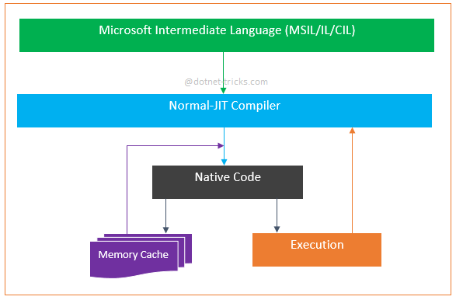
JIT Çalışma Modları: Normal JIT (yorumlayıcı)
Çalışma anında çağrılan metotlar için geçerlidir.
Metotlar ancak ilk çağrıldıklarında derlenir ve ön belleğe yerel kod olarak kaydedilirler.
Önbellek JITTED olarak isimlendirilir
Aynı metot ikinci defa çağrıldığında ön bellekteki yerel kod doğrudan çalıştırılır.

Slide 18
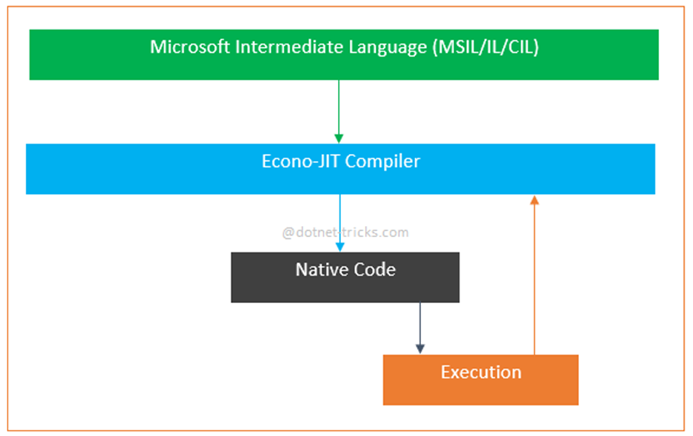
JIT Çalışma Modları: Econo JIT (yorumlayıcı)
Çalışma anında çağrılan metotlar için geçerlidir ve çağrı tamamlandıktan sonra bellekteki yerel kodlar kaldırılır.
Econo JIT, bellek miktarı küçük olan cihazlar (cep telefonu, tablet vb.) için uygundur
Normal JIT veya Econo JIT in hangisinin seçileceğine programcı karar VEREMEZ! Derleyici hedef platformun özelliklerine göre uygun olanı seçer!!

Slide 19
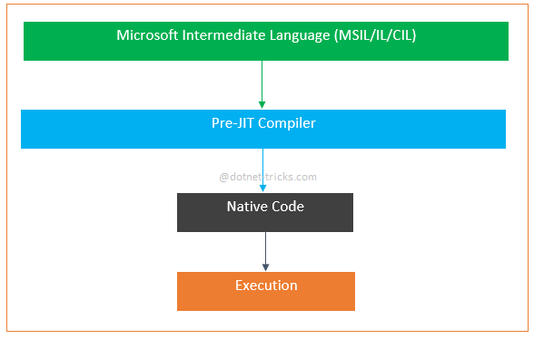
JIT Çalışma Modları: Pre JIT (derleyici)
Pre JIT yüksek performans ve hızlı başlangıç gerektiren uygulamalar için kullanılır
Tüm IL kodu yerele koda tek seferde dönüştürür, böylece yorumlayıcı tarzdan derleyici tarza geçilmiş olur
Bu işlem projenin ngen.exe uygulaması ile komut satırından yerel koda derlenmesi ile yapılır, yerel kod diske kaydedilir
Çalışma anında diskteki yerel kod ön belleğe alınır ve çalıştırılır
Pre JIT kodlar genel bellekte olduğu için İşlemler arasında paylaşılabilir ancak Normal ve Econ JIT modellerinde kodlar özel bellekte olduğu için paylaşılamaz, bellek israfı söz konusu olur.

Slide 20
.NET Aradili (IL) Örneği
.method private hidebysig instance void button1_Click(object sender, class [mscorlib]System.EventArgs e) cil managed {
// Code size 60 (0x3c)
.maxstack 2
.locals init ([0] bool CS$4$0000)
IL_0000: nop
IL_0001: ldarg.0
IL_0002: ldfld class [System.Windows.Forms]System.Windows.Forms.TextBox SecureApplication.Form1::textBox1
IL_0007: callvirt instance string [System.Windows.Forms]System.Windows.Forms.Control::get_Text()
IL_000c: ldstr "password"
IL_0011: call bool [mscorlib]System.String::op_Equality(string, string)
IL_0016: ldc.i4.0
IL_0017: ceq
IL_0019: stloc.0
IL_001a: ldloc.0
IL_001b: brtrue.s IL_0030
IL_001d: ldarg.0
IL_001e: call instance string SecureApplication.Form1::answerToAllLife()
IL_0023: callvirt instance string [mscorlib]System.Object::ToString()
IL_0028: call valuetype [System.Windows.Forms]System.Windows.Forms.DialogResult [System.Windows.Forms]System.Windows.Forms.MessageBox::Show(string)
IL_002d: pop
IL_002e: br.s IL_003b
IL_0030: ldstr "Error"
IL_0035: call valuetype [System.Windows.Forms]System.Windows.Forms.DialogResult [System.Windows.Forms]System.Windows.Forms.MessageBox::Show(string)
IL_003a: pop
IL_003b: ret } // end of method Form1::button1_Click

Slide 21
.NET Dilleri Benzeşiyor mu? C# ve VB.NET
//C#.NET
static public void Main() {
StreamWriter sw=new StreamWriter("date.txt ",true);
DateTime dt=DateTime.Now;
string datestring=dt.ToShortDateString()+" "+ dt.ToShortTimeString();
sw.WriteLine(datestring);
sw.Close();
StreamReader sr=new StreamReader("date.txt ");
string filetext=sr.ReadToEnd();
sr.Close();
Console.WriteLine(filetext);
}
' VB..NET
shared public sub Main()
dim sw as StreamWriter=new StreamWriter("date.txt ",true)
dim dt as DateTime=DateTime.Now
dim datestring as string=dt.ToShortDateString()+" " +dt.ToShortTimeString()
sw.WriteLine(datestring)
sw.Close()
dim sr as StreamReader=new StreamReader("date.txt ")
dim filetext as string=sr.ReadToEnd()
sr.Close()
Console.WriteLine(filetext)
end sub

Slide 22
.NET’in Zayıf Yönleri
Daha fazla sistem kaynağı kullanma (RAM, Disk, Önbellek)
JIT Derleyici Geri-Mühendisliğe izin verir
Obsfuscation (gizleme/örtme) araçları
Garbage Collector’ün periyodik çalışmasının performansa etkisi
Yer kaplama: .NET 4.5 = 4.5GB
SSE güvenli kod desteği yok (Pentium-III)
.NET versiyon uyumsuzlukları

Slide 23
.NET Sınıf Kütüphanesi
CLR ve FCL aşağıdaki uygulamaları geliştirmeyi sağlar:
WEB hizmetleri
WEB formları
Windows formları
Windows konsol
Windows hizmetleri
Bileşen (component) kütüphanesi

Slide 24
Önemli isimuzayları (namespaces)
System | Bütün uygulamaların kullandığı temel veri türleri: int, long, float, string
System.Collections | Stack, Queue, Hashtable
System.Diagnostics | Debugging
System.Drawing | Web ve Windows formlarda kullanılan 2-Boyutlu grafik nesnleri
System.IO | Klasör, dosya ve stream nesneleri
System.Management | WMI ile çoklu bilgisayar yönetimi
System.Net | Ağ haberleşmesi
System.Security | Veri ve kaynak koruması
System.Text | Kodlama karakterleri: ASCII, Unicode
System.Threading | Eşzamansız işlemcikler, kaynaklara eşzamanlı erişim

Slide 25
CTS (Common Type System) Görevleri
Çoklu dil bütünleşmesi, tip güvenliği ve yüksek başarımlı kod çalışması için bir çerçeve
Çoklu diller için nesne yönelimli bir model
Farklı dillerde yazılan nesnelerin izleyeceği kurallar Ortak Tip Sisteminin Görevleri

Slide 26
CTS Tipleri
Değer : integer, float, bool, double , …..
Sınıf : class
Temsilci: delegate
Dizi: array
Arayüz: interface
İşaretçi: pointer

Slide 27
CLS (Ortak Dil Tanımlamaları)
Önlemler
Büyük-küçük harf ayrımı
İşaretsiz sayılar
Çokamaçlı işleçler
Değişken sayıda parametreleri destekleyen metotlar

Slide 28
CLR/CTS/CLS İlişkisi

